Slide 1
实验五 双稳态触发器
实验目的
1、学习掌握基本RS触发器，D触发器和JK触发器的逻辑功能和测试方法。
2、初步了解时序逻辑电路特征。
实验原理
触发器是时序逻辑电路的基本单元，能够存储一位二值信号。它是一种具有记忆功能的时序器件，输出状态不仅与输入信号有关，还与输入信号的次序有关。触发器必须具备以下两个基本特点：
1、具有两个能自行保持的稳定状态，用来表示逻辑状态的0和1。
2、根据不同的输入信号以及次序，可以置成1或0的状态。

Slide 2
触发器根据逻辑功能不同分为RS触发器、JK触发器、T触发器、D触发器等多种类型，不管哪一种触发器，它的输出状态不外乎置0、置1、保持或者翻转，并且各种触发器的输出表达式可以相互转换。
本次实验内容主要包括RS触发器、JK触发器和D触发器，其中JK触发器和D触发器属于边沿触发器，RS触发器属于电平触发器。
基本RS触发器是各种触发器电路中结构形式最简单的一种，同时，它又是许多复杂电路结构触发器的一个组成部分。图5-1和图5-2分别是用与非门组成的基本RS触发器和时钟型RS触发器。
D触发器是具有置0、置1功能的触发器。JK触发器具有置0、置1、保持和翻转的功能，称为全功能触发器。
不同种类的触发器之间可以相互转换，转换的方法是在已有触发器的输入端前加入一个逻辑转换电路，使输出表达式满足所需触发器的特性方程。

Slide 3
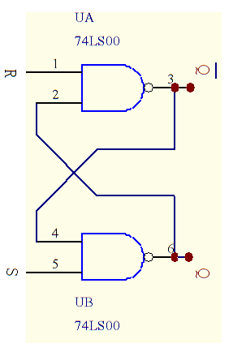
这个电路以低电平作为有效信号输入，R、S分别表示清零端和置1端，下列表格为其特性表。
S | R | Q^{n} | Q^{n+1}
1 | 1 | 0 | 0
1 | 1 | 1 | 1
0 | 1 | 0 | 1
0 | 1 | 1 | 1
1 | 0 | 0 | 0
1 | 0 | 1 | 0
0 | 0 | 0 | 1*
0 | 0 | 1 | 1*
* 表示S、R的0状态同时消失后触发器状态不定
图5-1 基本RS触发器

Slide 4
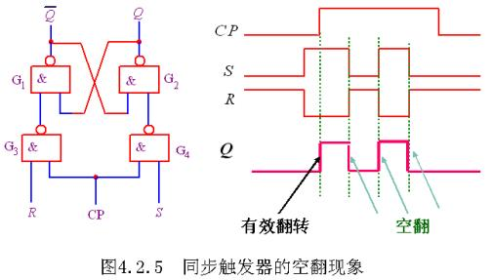
时钟型RS触发器的电路图和其触发翻转时序图如图5-2所示。
图5-2 时钟型RS触发器

Slide 5
实验内容
1、用7400构成基本RS触发器和时钟型RS触发器（即同步RS触发器），输出端连接LED灯，输入端R、S用逻辑开关控制，做出其状态表。
2、7474为D触发器，接好电路，检测其逻辑功能，在CP端输入连续脉冲（TTL方波），观察记录D=1，D=0，D= 时的输出波形，将时钟信号与输出波形对照，观察触发翻转时刻，解释D触发器的特点。
3、7476为JK触发器，连接电路，在CP端输入连续脉冲，分别设置J=1，K=0；J=0，K=1；J=1，K=1时，7476对应的输出波形，并将时钟信号与输出波形对照，观察出发翻转时刻，解释JK触发器特点。
4、用D触发器7474实现两位二进制加法计数器。
5、如何连接电路将D触发器和JK触发器相互转换。
6、（选作）用7400和7474做一个单脉冲产生电路，每输入一个上升沿，电路输出一个脉冲，LED灯闪一下。

Slide 6
思考题
1、用与非门构成的基本RS触发器的约束条件是什么？
2、7474和7476是正沿触发还是负沿触发？
图5-3 7474和7476管脚图

Slide 7
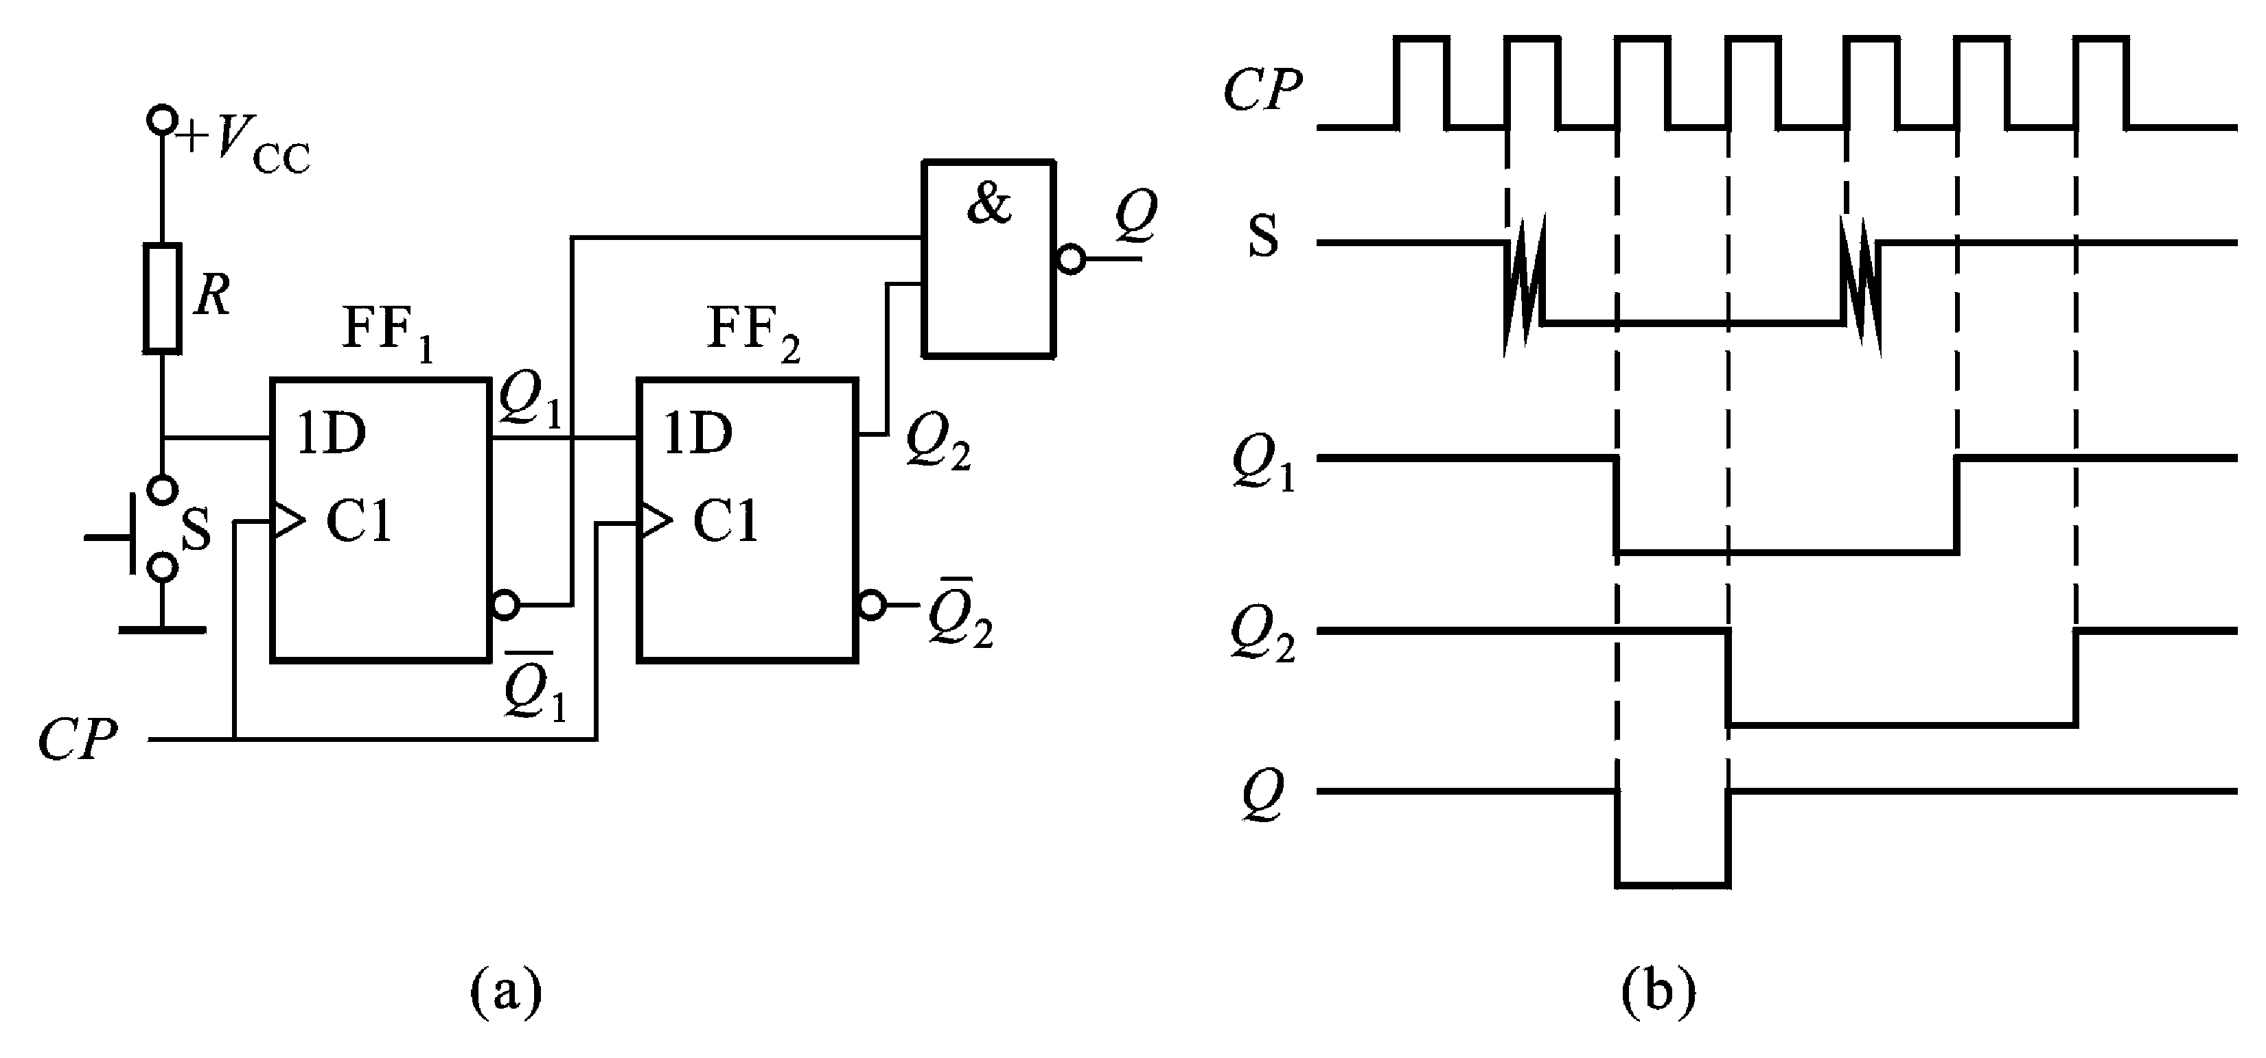
图5-4 单脉冲产生电路

Slide 8
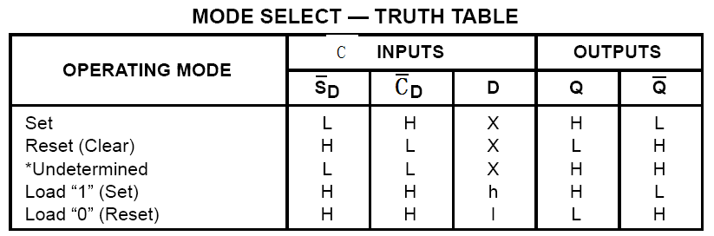
7474的工作模式和真值表

Slide 9
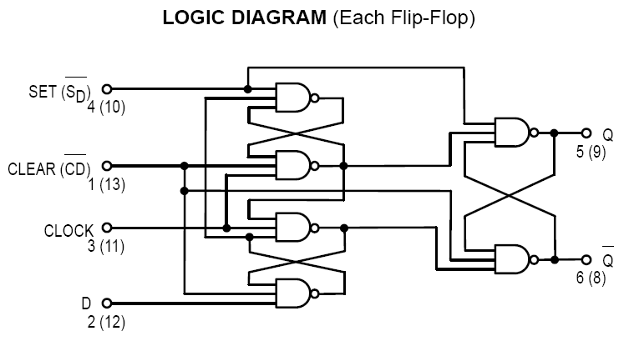
7474逻辑图

Slide 10
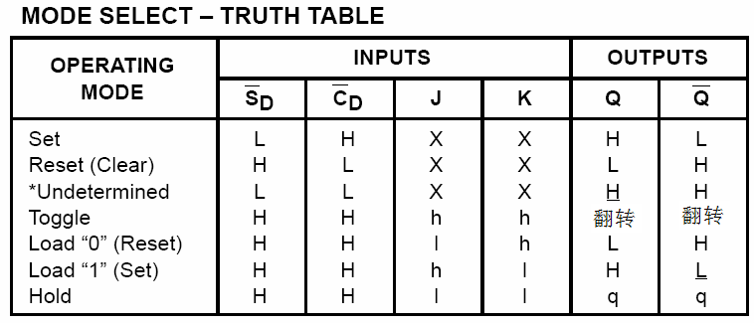
7476工作模式和真值表

Slide 11
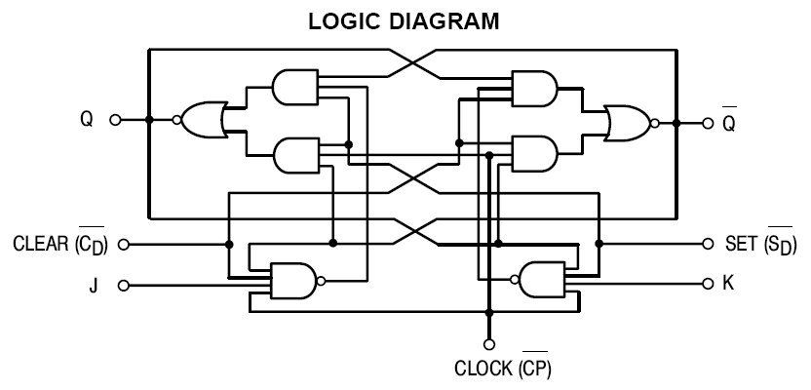
7476逻辑图

Slide 12
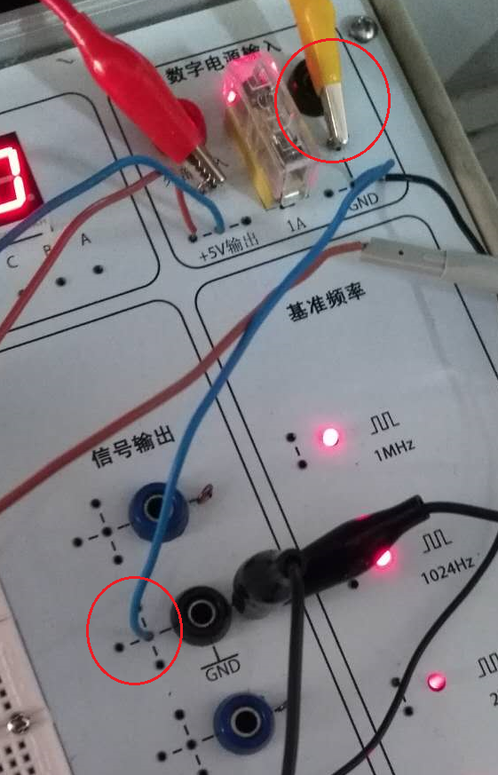
数字电源输入的gnd与面包板旁的gnd要用导线共在一起

Slide 13
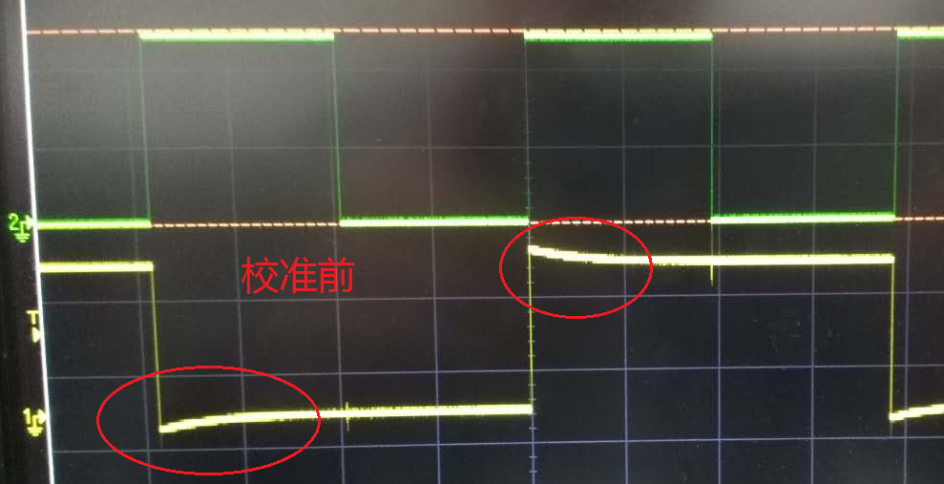
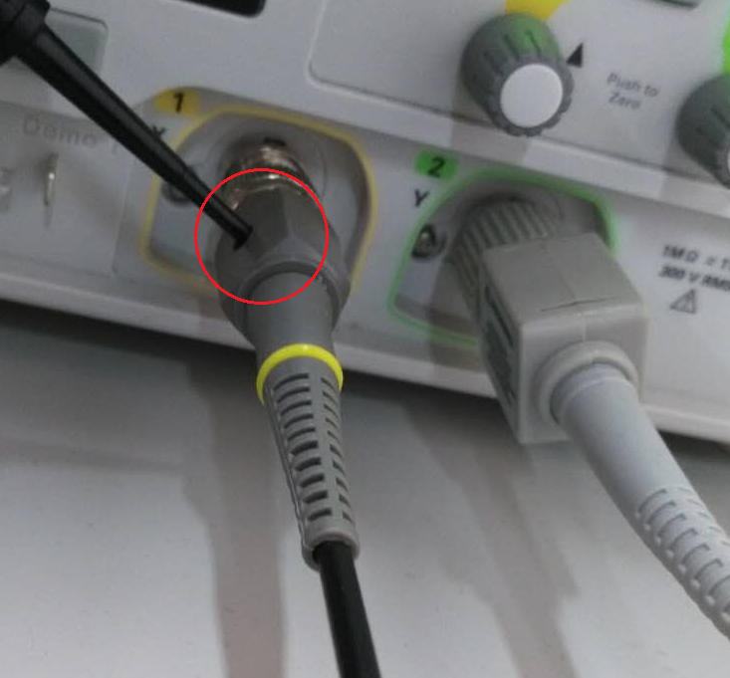
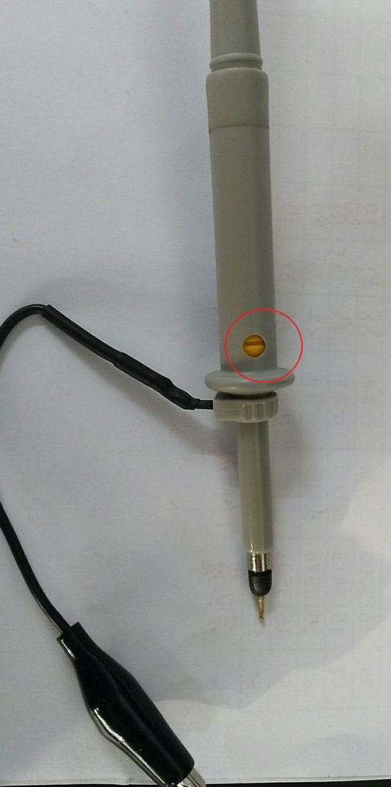
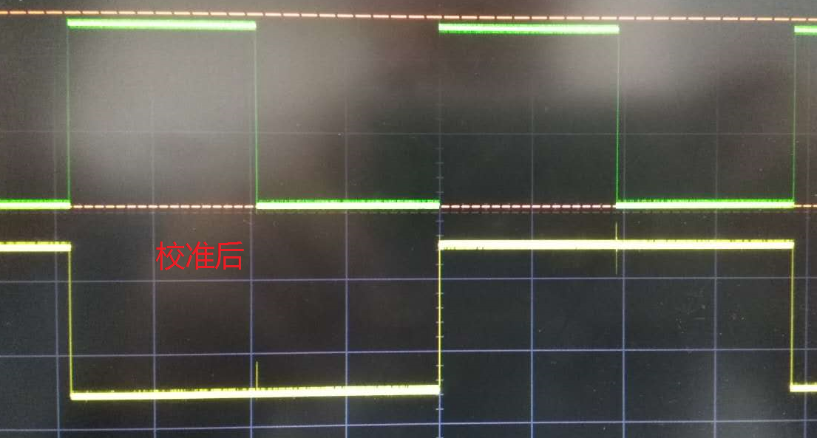
探头测量方波时要校准：
校准前
校准后

Slide 14
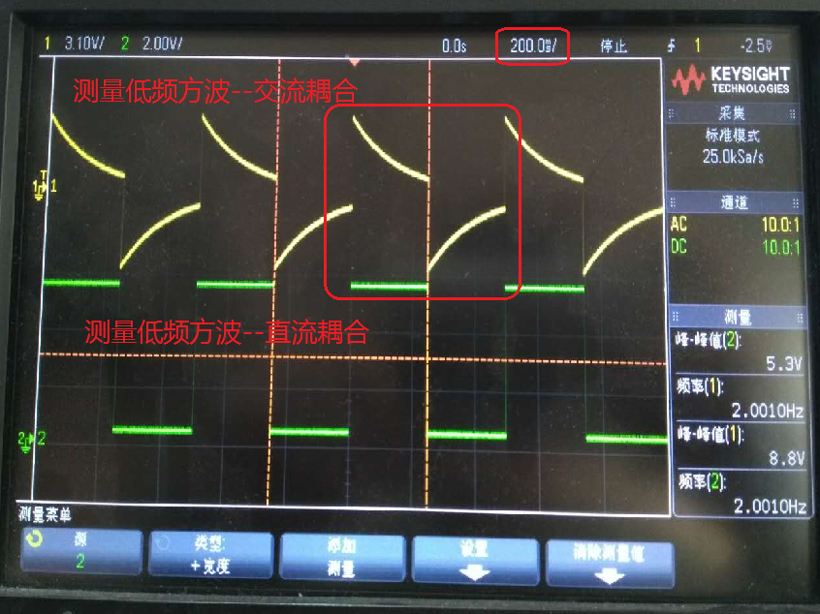
低频方波用直流dc耦合的方式测量：
测量低频方波--交流耦合
测量低频方波—直流耦合

Slide 15
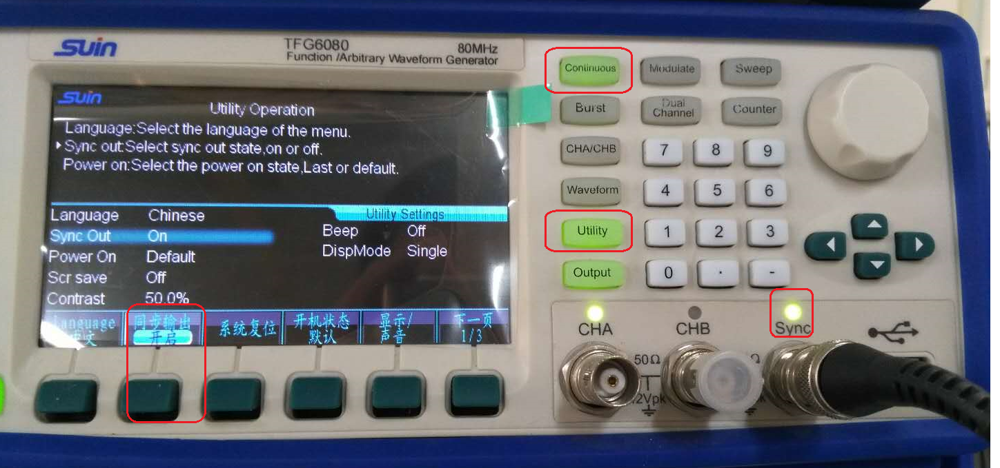
信号源—set成 TTL输出

Slide 16
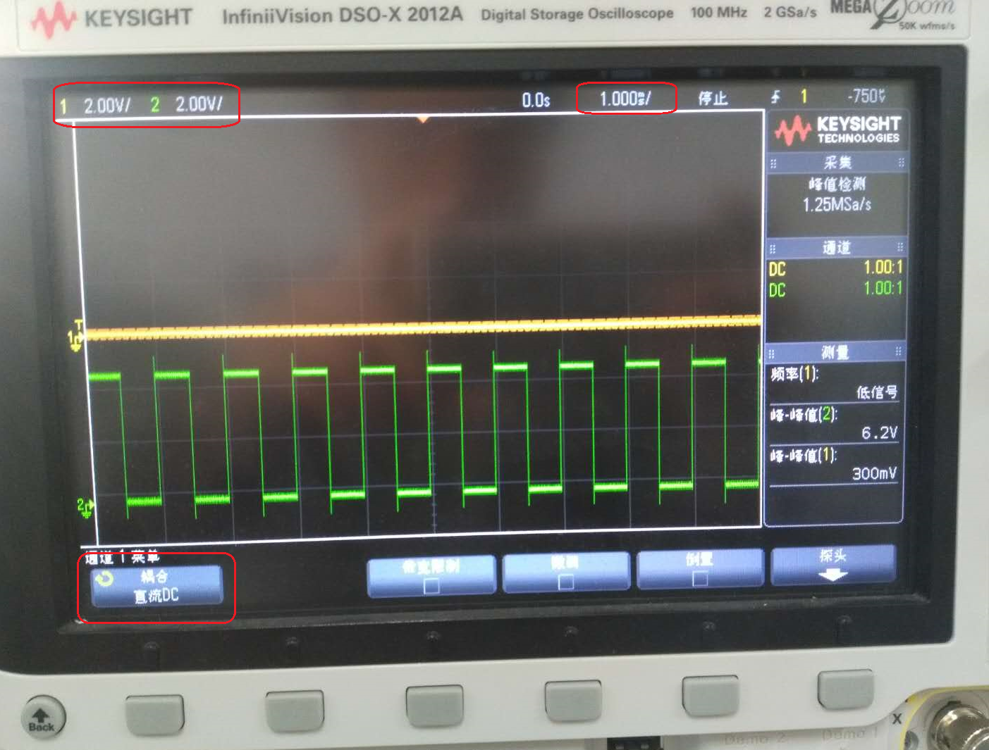
数电实验中示波器的设置

Slide 17
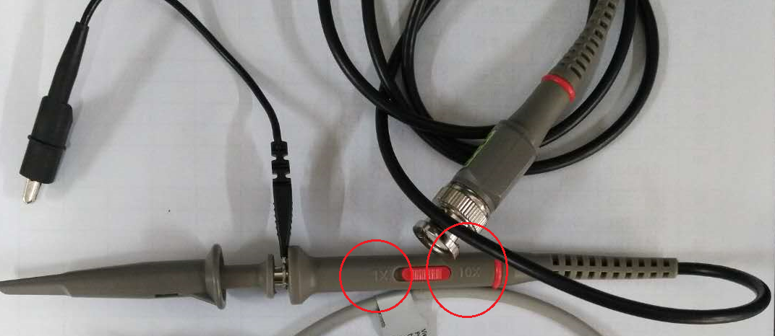
探头衰减系数要与示波器内的增益系数一致

Slide 18
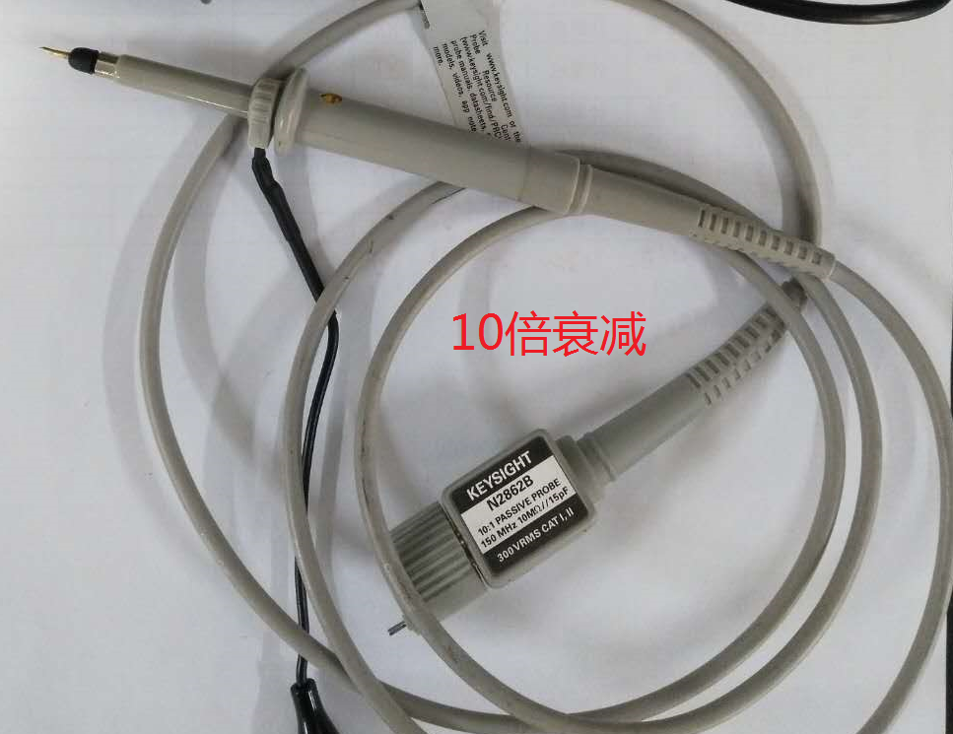

Slide 19
